Slide 1

编译技术实验专题报告
——编译器总体框架与词法分析
戈得戎
2026.7.10

Slide 2
编译器整体架构
解释执行结果
解释执行程序
Virtual Machine
中间代码
词法分析器
Lexer
token
语法分析器
Parser
语法树
语义分析器
Visitor
目标翻译器
Translator
目标代码
中间代码容器
符号信息
中间代码优化
存储信息
符号表管理Symbol Manager
优化器
Optimizer
存储管理
Activity Record
前端 Front
中端 Middle
后端 Back

Slide 3
编译器整体架构
作业4.2 PCODE代码生成+解释执行
作业4.3 LLVM代码生成
解释执行程序
Virtual Machine
作业3 语义分析
作业1 词法分析
作业2 语法分析
作业4.1 MIPS代码生成
词法分析器
Lexer
语法分析器
Parser
语义分析器
Visitor
中间代码容器
目标翻译器
Translator
符号表管理Symbol Manager
优化器
Optimizer
存储管理
Activity Record
作业5（选做） 优化竞速

Slide 4
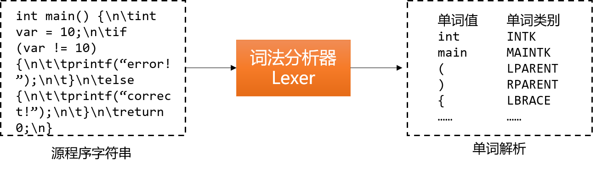
词法分析总体概述
词法分析器功能
划分单词，并记录下每个token类别、值与行号
删去空格字符与注释

Slide 5
词法分析设计
类设计
Lexer： 词法分析器类（单例模式）
Token: 单词类
TokenType： 单词类型枚举类
词法分析器主要接口
next() 处理下一个单词
getToken() 获得读取的单词值
getTokenType() 获得读取的单词类型
getLineNum() 获得读取单词所对应的行号

Slide 6
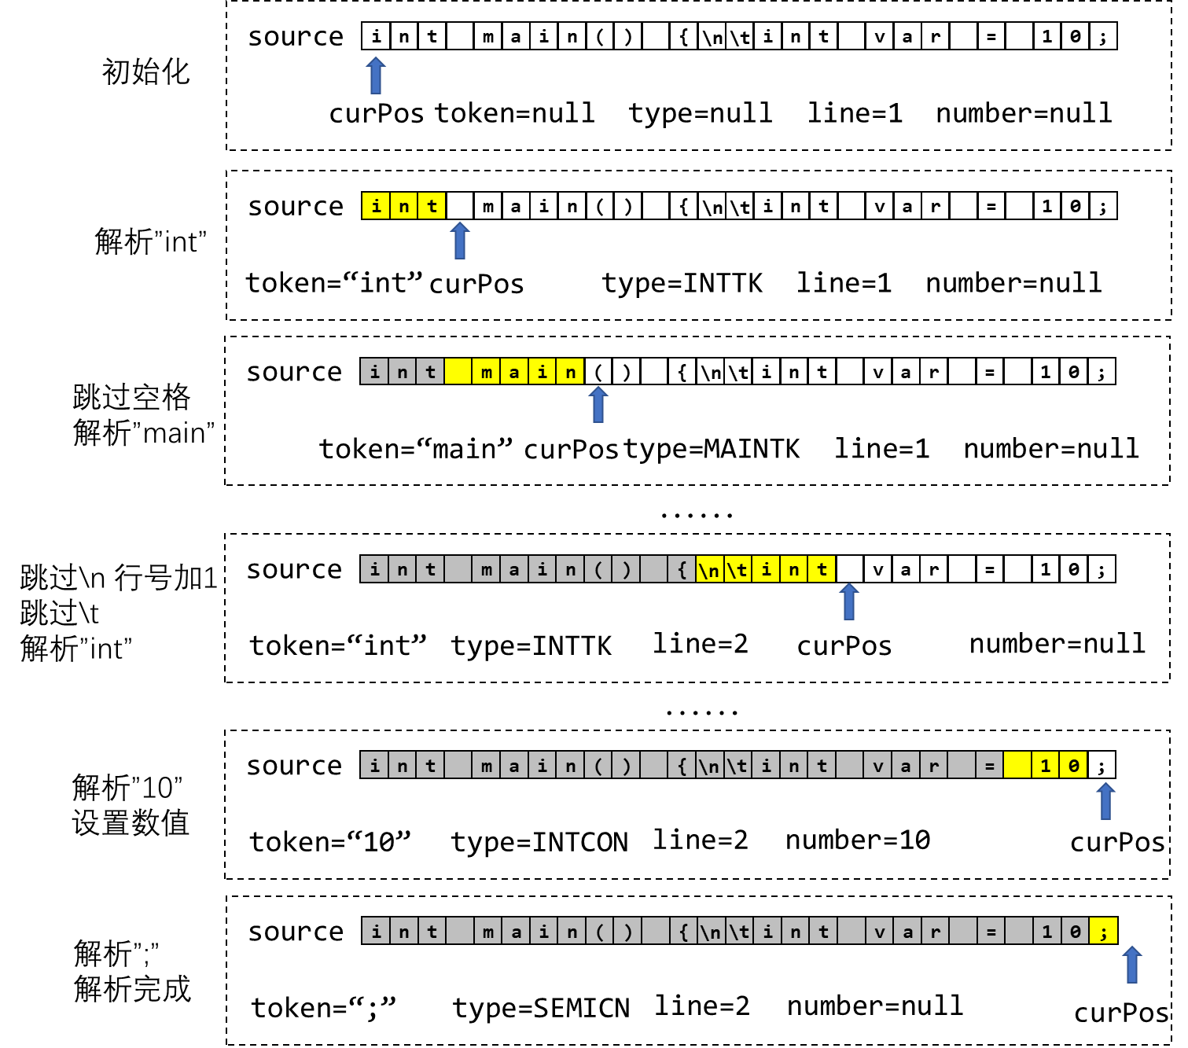
词法分析设计
词法分析器主要数据成员
source：源程序字符串
curPos：当前字符串位置指针
token：解析单词值
tokenType：解析单词类型
reserveWords：保留字表
lineNum：当前行号
number：解析数值
词法分析器工作过程

Slide 7
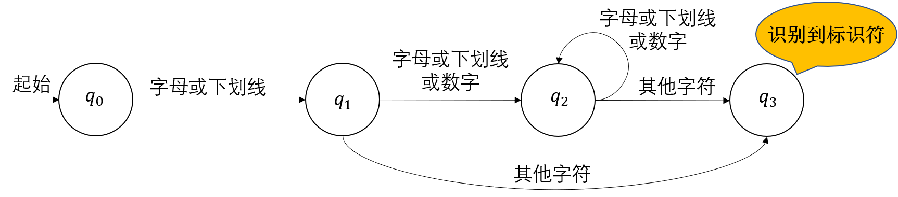
词法分析编码实现
词法分析器主要方法编程
next() 模拟有限状态自动机
if(isNonDigit(c)) { // 标识符或保留字
token += c;
while(curPos < string.length() &&
(isNonDigit(string.charAt(curPos)) || Character.isDigit(string.charAt(curPos)))) {
// 下一个字符为数字或字母
c = string.charAt(curPos++);
token += c;
}
reserve(); // 查关键字表
return 0;
}
识别标识符/关键字

Slide 8
词法分析编码实现
// 标识符和保留字
if (isLetter(ch) || ch == '_') {
readIdentifier();
}
// 数字
else if (isDigit(ch)) {
readNumber();
}
// 字符串
else if (ch == '"') {
readString();
}
// 字符常量
else if (ch == '\'') {
readCharConst();
}
// 符号
else {
readOp();
}
词法分析器主要方法编程
next() 模拟有限状态自动机
根据单词成分特征确定对应的状态机

Slide 9
词法分析难点
编程实现复杂有限状态自动机
注释处理
单行注释 // this is a line of note
跨行注释 /* this is the first line of note
this is the second line of note */
难点
注释符号与除号、乘号混合
// /* 这是单行注释
// 这是单行注释
/* 这是多行注释
这是多行注释*/
单行注释与多行注释混合

Slide 10








词法分析难点
注释处理——复杂有限状态自动机
非换行字符
单行注释
起始
/
/
换行字符
$$q_{0}$$
$$q_{1}$$
$$q_{2}$$
$$q_{3}$$
除号
$$q_{4}$$
非*非/的其他字符
非*其他字符
跨行注释
*
*
$$q_{5}$$
*
$$q_{6}$$
/
$$q_{7}$$
非*非/的其他字符

Slide 11
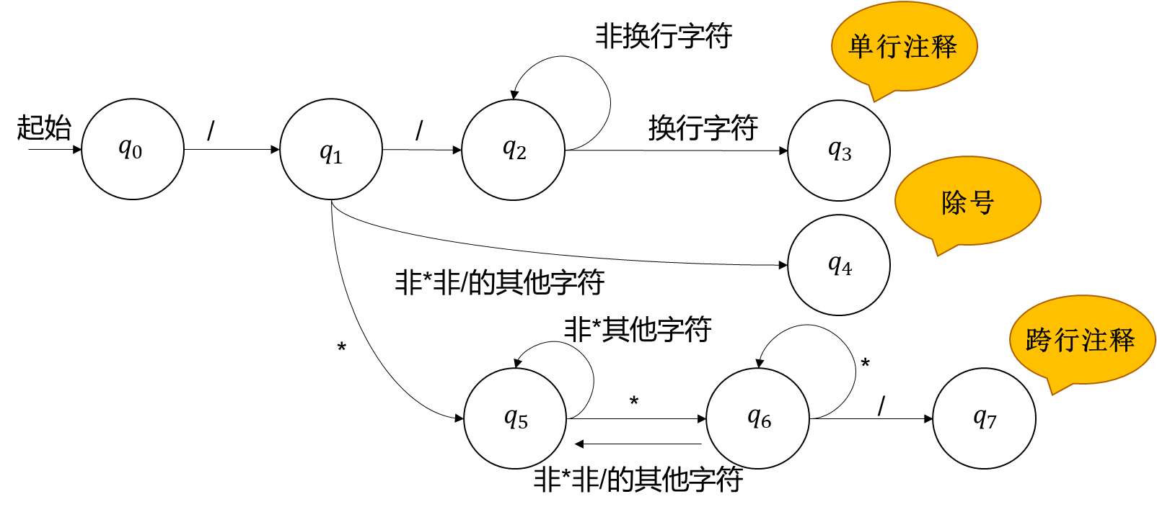
词法分析难点
单行注释编程
else if(c == ‘/’) { // 第一个 /
token += c;
if(curPos < string.length() && string.charAt(curPos) == '/') { //
// 第二个 /
c = string.charAt(curPos++); //
token += c;
while(curPos < string.length() && string.charAt(curPos) != '\n’) {
// 非换行字符
c = string.charAt(curPos++);
token += c;
}
if(curPos < string.length()) { // \n 或 直接结束
c = string.charAt(curPos++);
token += c;
lineNum++; // 单行注释末尾的\n
}
lexType = LexType.NOTE;
return next();
}

Slide 12
词法分析难点
else if(curPos < string.length() && string.charAt(curPos) == '*') {
// /* 跨行注释 用状态机判断
c = string.charAt(curPos++);
token += c;
while(curPos < string.length()) { // 状态转换循环（直至末尾）
while (curPos < string.length() && string.charAt(curPos) != '*’) {
// 非*字符 对应状态q5
c = string.charAt(curPos++);
token += c;
if(c == '\n') lineNum++; // 多行注释中 每行最后的回车
}
// *
while(curPos < string.length() && string.charAt(curPos) == '*’) {
// *字符 对应状态q6 如果没有转移到q7，则会在循环中转移到q5
c = string.charAt(curPos++);
token += c;
}
if (curPos < string.length() && string.charAt(curPos) == '/’) {
// /字符 对应状态q7
c = string.charAt(curPos++);
token += c;
lexType = LexType.NOTE;
return next();
}
}
}
跨行注释编程

Slide 13
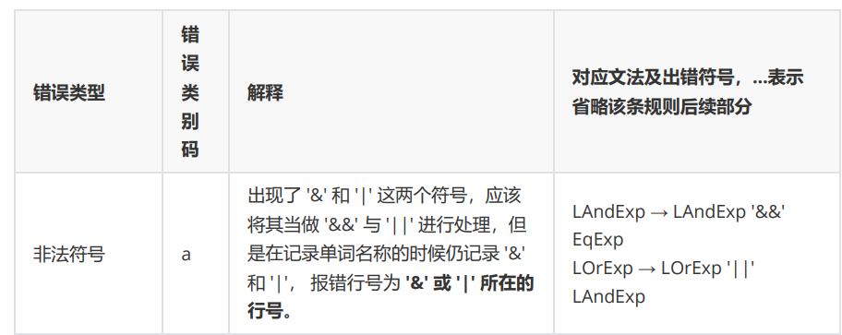
错误处理
本次作业只有文法中的a类错误

Slide 14
词法分析总结
本质字符串处理，编程难度较小，重复工作多
作为语法分析的基础，词法分析应该提供尽可能丰富的信息
重点在于用编程实现有限状态自动机，不涉及回溯

